Slide 1
UNIVERSIDADE ABERTA DO SUS UNIVERSIDADE FEDERAL DE PELOTAS
Especialização em Saúde da Família
Modalidade a Distância
Turma 7
Melhoria da atenção à saúde dos hipertensos e diabéticos na UBS Batista de Amorin, Esperantina– PI
Especializando: Kenia de La Caridad Medina Santana
Orientadora: Francieli Cristina Sponchiado

Slide 2
Introdução
A HAS e a Diabetes Mellitus são graves problemas de saúde pública no Brasil e no mundo. Ambas são responsáveis pela primeira causa de mortalidade e de hospitalizações no SUS com perda importante da qualidade de vida. O diagnóstico não requer tecnologia sofisticada, e podem ser tratadas e controladas com mudanças no estilo de vida, comprovadamente eficazes e de fácil aplicabilidade na Atenção Básica (Caderno de Atenção Básica 36, 2013).

Slide 3
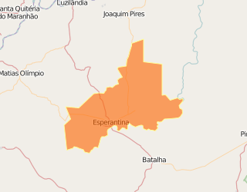
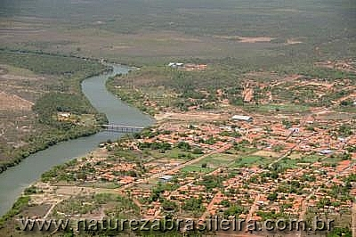
Caracterização do município
Esperantina/PI - População de 37.728 habitantes (IBGE,2010);
Localiza-se ao norte do estado, com uma área de 911.213 km2
16 Equipes de Saúde da Família e um hospital regional.
Existe uma rede de centros de apoio a saúde (CRAS, SAMU, NASF, CREAS)

Slide 4
Igreja
Cachoeira de Urubu
Bandeira de Esperantina
Brasão de Esperantina

Slide 5
Caracterização da UBS
A UBS Batista de Amorim localiza-se na zona urbana.
Encontra-se em um local adaptado para este fim
A população estimada da área adstrita é de 3.200 pessoas.
Possui uma sala de recepção e espera, consultório odontológico, sala do médico, sala do enfermeiro e um ambulatório, utilizado para procedimentos em geral, curativos e nebulizações
Possuímos 225 usuários com HAS.
Possuímos 50 usuários com DM.

Slide 6
Composição da equipe
Uma Médica; um Enfermeiro; duas Técnicas em Enfermagem; 6 ACS, dois zeladores e uma Auxiliar de Serviços Gerais.
Equipe de Saúde Bucal: Um Dentista, uma técnica de saúde bucal e uma auxiliar de saúde bucal
Equipe do NASF: nutricionista, fisioterapeuta, assistente social, psicólogo e educador físico.

Slide 7
Antes da intervenção
Não existia Protocolos de Atendimentos na unidade
Não existiam métodos de registro adequado
Baixo nível de informação sobre educação em saúde na população.
Não existia adequada cobertura de atendimento odontológico destes usuários.
Estilos e padrões de vida inadequados.
.

Slide 8
Existência na população de muitos fatores de riscos modificáveis para estas doenças responsáveis pela elevada incidência de HAS e DM.
Muitos usuários se encontravam pendentes de fazer os exames complementares preconizados pelo protocolo do Ministério da Saúde.
A maioria dos usuários não possuíam estratificação de risco cardiovascular.

Slide 9
Objetivo geral
Melhorar a atenção a portadores de Hipertensão Arterial Sistêmica e Diabetes Mellitus na Unidade Básica de Saúde Batista de Amorin, Esperantina/PI.

Slide 10
Objetivo específicos
1 - Ampliar a cobertura de hipertensos e/ou diabéticos.
2 - Melhorar a qualidade da atenção a hipertensos e/ou diabéticos.
3- Melhorar a adesão de hipertensos e/ou diabéticos ao programa.
4 - Melhorar o registro das informações
5 - Mapear hipertensos e diabéticos de risco para doença cardiovascular.
6 - Promover a saúde de hipertensos e diabéticos.

Slide 11
Metodologia
Esta intervenção foi desenvolvida com os hipertensos e diabéticos pertencentes à área de abrangência da unidade.
Realizada em 3 meses (12 semanas). Iniciada no dia 20 de abril e finalizada no dia 09 de julho do ano 2015.
Utilizou-se os Protocolo de atenção do MS (Cadernos de Atenção Básica da Saúde No 36 e 37, 2013) para a realização das ações.

Slide 12
Utilizou-se a planilha de coleta de dados e ficha espelho disponibilizados pelo curso de especialização.
A equipe organizou-se para oferecer atenção de qualidade a todos os usuários com HAS e DM.

Slide 13
Monitoramento e Avaliação
Ações realizadas em quatro eixos
Organização e Gestão do Serviço
Engajamento Público
Qualificação da Prática Clínica

Slide 14
Resultados
No decorrer da intervenção foram acompanhados e avaliados integralmente 206 usuários com Hipertensão Arterial (HAS) e 52 usuários com Diabetes Mellitus (DM).

Slide 15
Objetivo 1: Melhorar a cobertura no programa de
hipertensão e Diabetes
Meta 1- Cadastrar 90% dos usuários com HAS da área de abrangência no Programa de Atenção à Hipertensão Arterial e à diabetes Mellitus da UBS.
Estimativa - 525 hipertensos (SIAB).
Mês 1= 63 (12%)
Mês 2 = 127 (24,2%)
Mês 3 = 206(39,2%)
Figura 1 - Proporção de hipertensos cadastrados , 2015, Esperantina/PI

Slide 16
Meta 2- Cadastrar 90% dos usuários com diabetes da área de abrangência no Programa de Atenção à Hipertensão Arterial e à Diabetes Mellitus da unidade de saúde.
Estimativa – 130 diabéticos (SIAB)
Mês 1= 21 (16,2%)
Mês 2 = 32 (24,6%)
Mês 3 = 52(40%)
Figura 2- Proporção de diabéticos cadastrados, 2015, Esperantina/PI

Slide 17
Objetivo 2: Melhorar a qualidade da atenção dos usuários com
hipertensão e/ou diabetes.
Meta 3: Realizar exame clínico apropriado em 100% dos hipertensos.
Mês 1= 27 (42,9%)
Mês 2 = 111 (87,4%)
Mês 3 = 206(100%)
Figura 3- Proporção de hipertensos com exame clinico em dia de acordo com o protocolo, 2015, Esperantina/PI

Slide 18
Meta 4: Realizar exame clínico apropriado em 100% dos
diabéticos.
Mês 1= 10 (47,6%)
Mês 2 = 24 (75%)
Mês 3 = 52 (100%)
Figura 4- Proporção de diabéticos com exame clinico em dia de acordo com o protocolo, 2015, Esperantina/PI

Slide 19
Meta 5- Garantir a 100% dos usuários com hipertensão a realização de exames complementares em dia de acordo com o protocolo.
Mês 1= 16 (25,4%)
Mês 2 = 70 (55,1%)
Mês 3 = 195(94,7%)
Figura 5- Proporção de hipertensos com os exames complementares em dia, 2015, Esperantina/PI

Slide 20
Meta 6- Garantir a 100% dos usuários com diabetes a realização de exames complementares em dia de acordo com o protocolo.
Mês 1= 9 (42,9%)
Mês 2 = 19 (59,4%)
Mês 3 = 49 (94,2%)
Figura 6- Proporção de diabéticos com os exames complementares em dia, 2015, Esperantina/PI

Slide 21
Meta 7. Priorizar a prescrição de medicamentos da farmácia popular para 100% dos usuários com hipertensão cadastrados na unidade de saúde.
Mês 1= 57(90,5%)
Mês 2 = 117 (92,1%)
Mês 3 = 197(95,6%)
Figura 7- Proporção de hipertensos com prescrição de medicamentos da Farmácia Popular, 2015, Esperantina/PI

Slide 22
Meta 8. Priorizar a prescrição de medicamentos da farmácia popular para 100% dos usuários com diabetes cadastrados na unidade de saúde.
Mês 1= 17 (81%)
Mês 2 = 27 (84,4%)
Mês 3 = 50 (96,2%)
Figura 8- Proporção de diabéticos com prescrição de medicamentos da Farmácia Popular, 2015, Esperantina/PI

Slide 23
Meta 9 - Realizar avaliação da necessidade de atendimento odontológico em 100% dos hipertensos.
Mês 1= 34 (54%)
Mês 2 = 116 (91,3%)
Mês 3 = 205(99,5%)
Figura 9- Proporção de hipertensos com avaliação da necessidade de atendimento odontológico,2015, Esperantina/PI.

Slide 24
Meta 10 - Realizar avaliação da necessidade de atendimento odontológico em 100% dos diabéticos cadastrados.
Mês 1= 11 (52,4%)
Mês 2 = 26 (81,3%)
Mês 3 = 52 (100%)
Figura 9- Proporção de diabéticos com avaliação da necessidade de atendimento odontológico,2015, Esperantina/PI.

Slide 25
Objetivo 3: Melhorar a adesão dos usuários com hipertensão e/ou diabetes ao programa.
Meta 11- Buscar 100% dos usuários com hipertensão faltosos às consultas na unidade de saúde conforme a periodicidade recomendada.
Meta 12.- Buscar 100% dos usuários com diabetes faltosos às consultas na unidade de saúde conforme a periodicidade recomendada.
Estes indicadores obtiverem 100% de cobertura ao longo dos três meses de intervenção.

Slide 26
Objetivo 4: Melhorar o registro das informações.
Meta 13.- Manter ficha de acompanhamento de 100 % dos usuários com hipertensão cadastrados na unidade de saúde.
Mês 1= 47 (74,6%)
Mês 2 = 106 (83,5%)
Mês 3 = 206(100%)
Figura 10- Proporção de hipertensos com registro adequado na ficha de acompanhamento, 2015, Esperantina/PI

Slide 27
Meta 14.- Manter ficha de acompanhamento de 100 % dos usuários com diabetes cadastrados na unidade de saúde. Mês 1= 15 (71,4%)
Mês 2 = 23 (71,9%)
Mês 3 = 52(100%)
Figura 11- Proporção de diabéticos com registro adequado na ficha de acompanhamento, 2015, Esperantina/PI

Slide 28
Objetivo 5: mapear usuários com diabetes e/ou hipertensão de risco para doença cardiovascular.
Meta 15- Realizar estratificação do risco cardiovascular em 100 % dos usuários com HAS cadastrados na unidade de saúde.
Mês 1= 28 (44,4%)
Mês 2 = 112 (88,2%)
Mês 3 = 206 (100%)
Figura 12- Proporção de hipertensos com estratificação de risco, 2015, Esperantina/PI

Slide 29
Meta 16- Realizar estratificação do risco cardiovascular em 100 % dos usuários com Diabetes Mellitus cadastrados na unidade de saúde.
Mês 1= 10 (47,6%)
Mês 2 = 25 (78,1%)
Mês 3 = 52 (100%)
Figura 13- Proporção de diabéticos com estratificação de risco, 2015, Esperantina/PI

Slide 30
Objetivo 6: Promover a saúde dos usuários com hipertensão e/ou diabetes.
Meta 17.- Garantir orientação nutricional sobre alimentação saudável a 100% dos usuários com hipertensão.
Meta 18- Garantir orientação nutricional sobre alimentação saudável a 100% dos usuários com diabetes.
Estes indicadores obtiverem 100% de cobertura ao longo dos três meses de intervenção.

Slide 31
Meta 19- Garantir orientação em relação à prática regular de atividade física a 100% dos usuários com hipertensão.
Mês 1= 62 (98,4%)
Mês 2 = 127 (100%)
Mês 3 = 206 (100%)
Figura 14- Proporção de hipertensos com orientação sobre a prática de atividade física regular, 2015, Esperantina/PI

Slide 32
Meta 20 - Garantir orientação em relação à prática regular de atividade física a 100% dos usuários com diabetes.
Este indicador obteve 100% de cobertura ao longo dos três meses de intervenção.
Indicador.
Numerador: Número de pacientes diabéticos que receberam orientação sobre prática regular de atividade física.
Denominador: Número de diabéticos cadastrados na unidade de saúde.

Slide 33
Meta 21- Garantir orientação sobre os riscos do tabagismo a 100% dos usuários com hipertensão.
Mês 1= 52 (82,5%)
Mês 2 = 127 (100%)
Mês 3 = 206 (100%)
Figura 15- Proporção de hipertensos que receberam orientação sobre os riscos do tabagismo, 2015, Esperantina/PI

Slide 34
Meta 22.- Garantir orientação sobre os riscos do tabagismo a 100% dos usuários com diabetes mellitus.
Mês 1= 17 (81%)
Mês 2 = 32 (100%)
Mês 3 = 52 (100%)
Figura 16- Proporção de diabéticos que receberam orientação sobre os riscos do tabagismo, 2015, Esperantina/PI

Slide 35
Meta 23: Garantir orientação sobre higiene bucal a 100% dos hipertensos.
Mês 1= 34 (54%)
Mês 2 = 119 (93,7%)
Mês 3 = 206 (100%)
Figura 17- Proporção de hipertensos que receberam orientação sobre higiene bucal, 2015, Esperantina/PI

Slide 36
Meta 24: Garantir orientação sobre higiene bucal a 100% dos pacientes diabéticos.
Mês 1= 11 (52,4%)
Mês 2 = 26 (81,3%)
Mês 3 = 52 (100%)
Figura 18- Proporção de diabéticos que receberam orientação sobre higiene bucal, 2015, Esperantina/PI

Slide 37
Discussão
A intervenção realizada teve grande impacto para a equipe, o serviço e para a comunidade.
Ajudou na melhoria da qualidade dos atendimentos
Acrescentou as atividades de educação em saúde
Melhora do engajamento público, com participação da comunidade dos trabalhos da equipe

Slide 38
Reflexão critica sobre o processo pessoal de aprendizagem
Minhas expectativas foram atingidas 100%
Pude conhecer e aprender uma nova forma de estudo ensino (à distância) e melhorei muito meus conhecimentos sobre a língua portuguesa.
Meus conhecimentos sobre a língua portuguesa foram fortalecidos, assim como os conhecimentos das duas doenças que escolhemos como foco da nossa intervenção.

Slide 39
Proporcionou uma visão totalmente diferente em relação ao trabalho na Atenção Básica, seguindo Protocolos estabelecidos.
O trabalho com diferentes métodos de registro também me resultaram novos e muito úteis
Mostrou que cada dia é possível realizar saúde com qualidade e fazer a diferença na UBS.

Slide 40
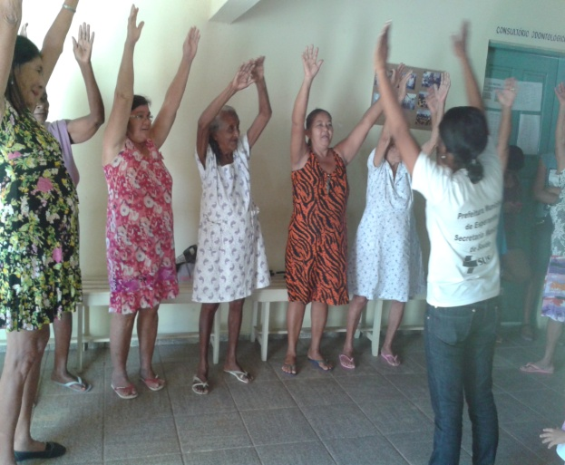
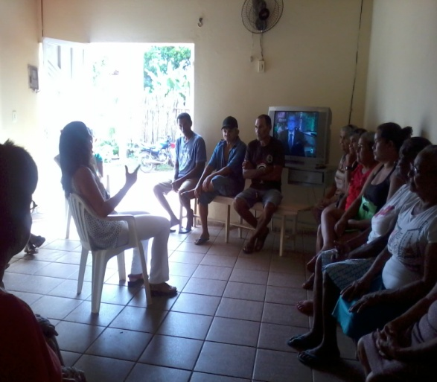
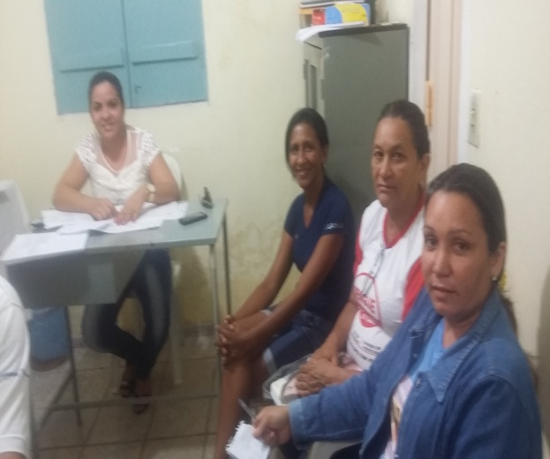
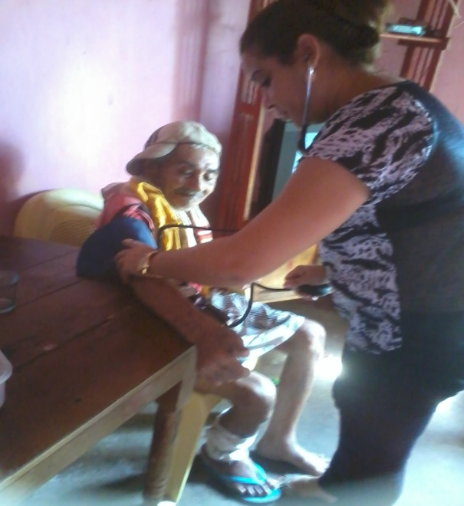
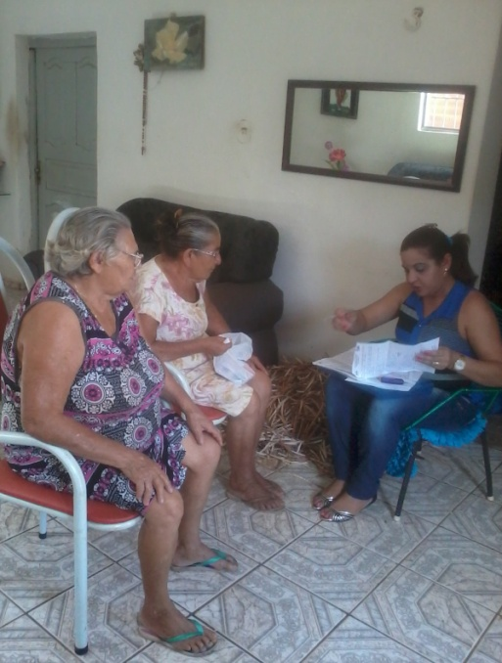
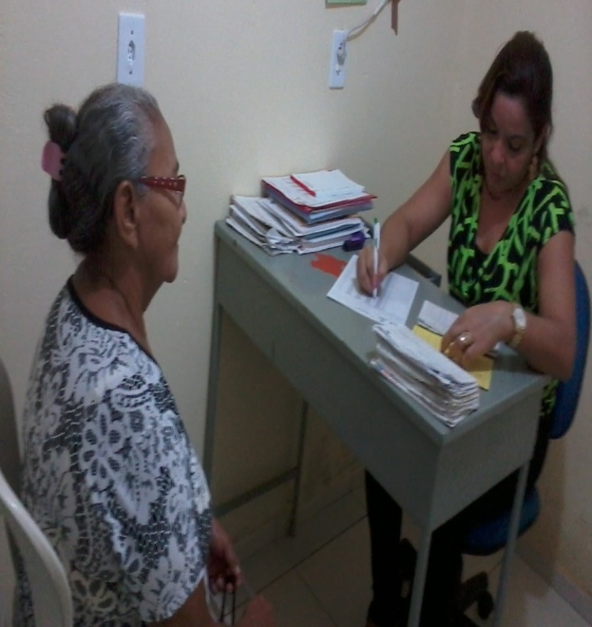

Slide 41
MUITO OBRIGADa...

